Slide 1
产业项目算法介绍
汇报人：徐文杰
2020-5-8

Slide 2
产业图谱结构

Slide 3
目录
1
企业层面
2
产业层面
3
区域层面

Slide 4
01
企业层面

Slide 5
企业层面
企业分类算法
企业竞争算法
企业合作算法
关键企业抽取

Slide 6

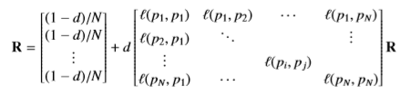
企业层面
企业分类算法
Textrank
基于Pagerank算法的一种从文本中提取关键词的算法
每个词语视为一个节点（Page），利用词语之间的共现关系来建立边的联系

Slide 7
企业分类算法
Textrank算法
（1）给定一个文本 T，对其按照完整句子进行切割。
（2）对句子中的词进行分词、词性标注和去除停用词等处理，符合要求的词作为候选关键词。
（3）每个候选词视为图G = (V,E) 中一个节点，节点之间是否有边由它们的共现关系决定（在长度为k的窗口中是否共现）。
（4）初始化关系矩阵（依据不同的词语属性信息赋予不同初始值），进行迭代更新各节点权值，直到收敛。
（5）取前n个权值最大的 节点所对应的词语作为关键词。
（6）如果（5）中有在文本中相邻出现的词语，组合为一个关键词。

Slide 8
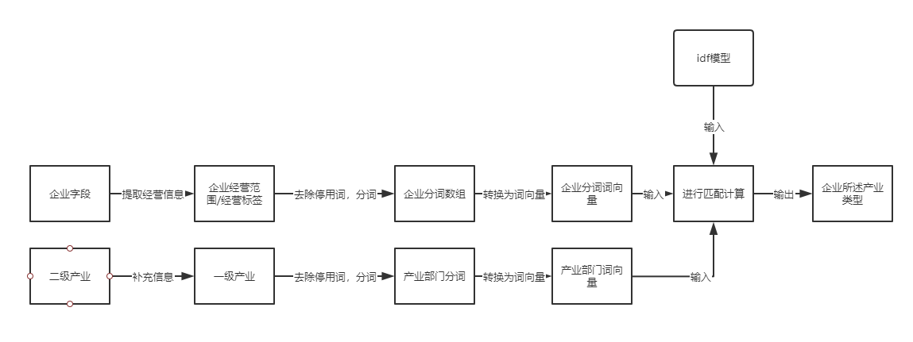
企业分类算法
企业分类算法
（1）生成产业向量
（2）构建 idf 词权重模型
（3）企业经营范围和人工标签的处理
（4）企业分类到产业的计算

Slide 9
企业层面
利用专利计算企业竞争关系
获取数据：
（1）数据字段过多
（2）部分数据不全
（3）数据来源

Slide 10
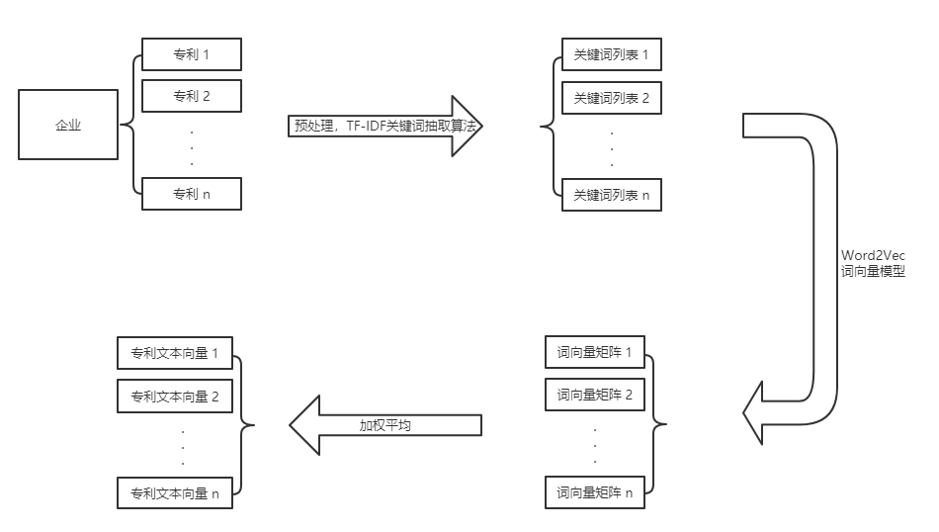
企业层面
利用专利计算企业竞争关系

Slide 11
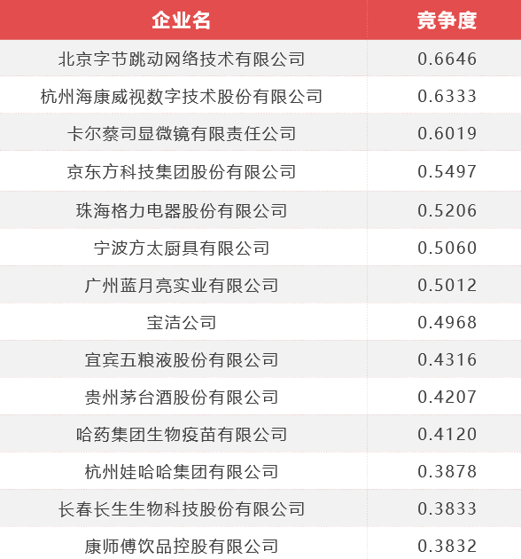
企业层面
利用专利计算企业竞争关系

Slide 12

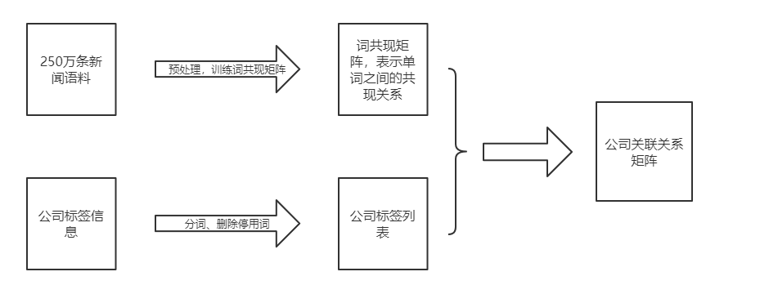
企业层面
利用词共现矩阵计算企业合作关系
词共现矩阵：

Slide 13
企业层面
关键企业抽取
可供考虑的角度：
度数，介数，核数
可供考虑的算法：
PageRank及其改进算法
存在问题：
1. 如何引入企业的各项属性（注册资金等）加入到网络中
2. 网络太过庞大（百万个节点的网络），传统识别算法太慢

Slide 14
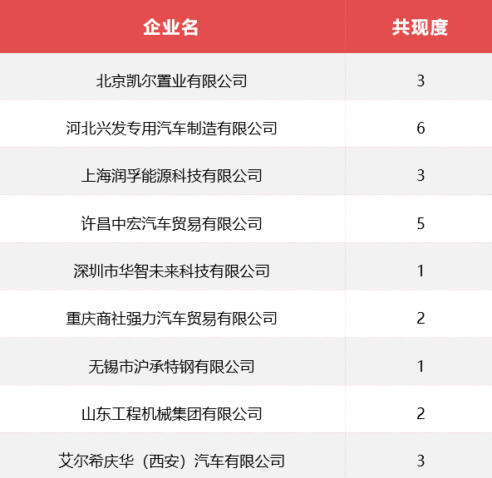
企业层面
利用词共现矩阵计算企业合作关系

Slide 15
02
产业层面

Slide 16
产业层面
产业构建
产业分析

Slide 17


产业层面
产业网络构建
WT（威佛-托马斯）指数方法：
WT 指数方法假设对 N 个已排序的数按 k(k ≤ N) 个数时的平均分布最符合其实际分布规律，可认为前 k 个是这 N 个数中的主要部分。WT 指数方法一般通过三步来确定阈值：
（1）将一组数据按照从大到小排序，对于排完序的数组，第i个数据记为 X(i)。
（2）设 Q(k) 为取该 N 个数中 k 个为其主要部分，有：
（3）设 K∗ 为该有序数组中可以作为阈值的数据的序号，有：

Slide 18
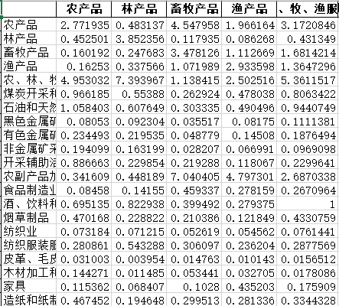
产业层面
产业网络构建
（1）建立基础网络
通过国家/地区投入产出表
（2）合并网络
利用邻接矩阵之间的关系合并网络

Slide 19
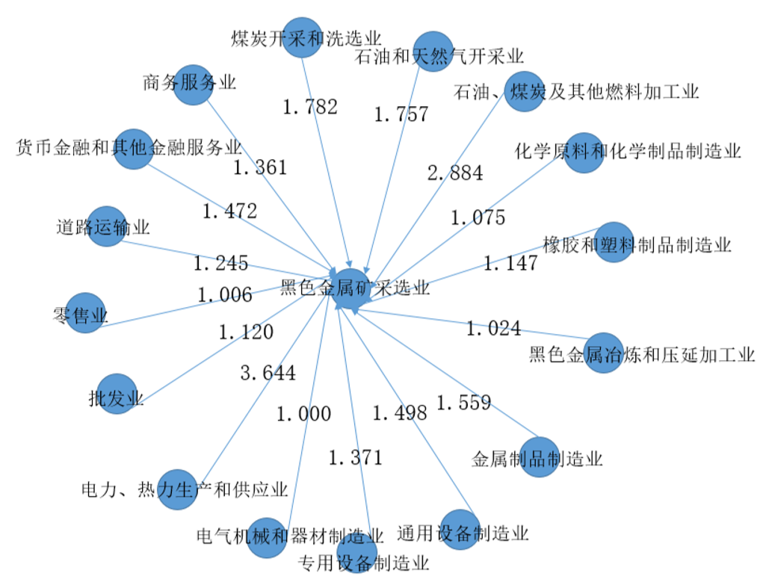
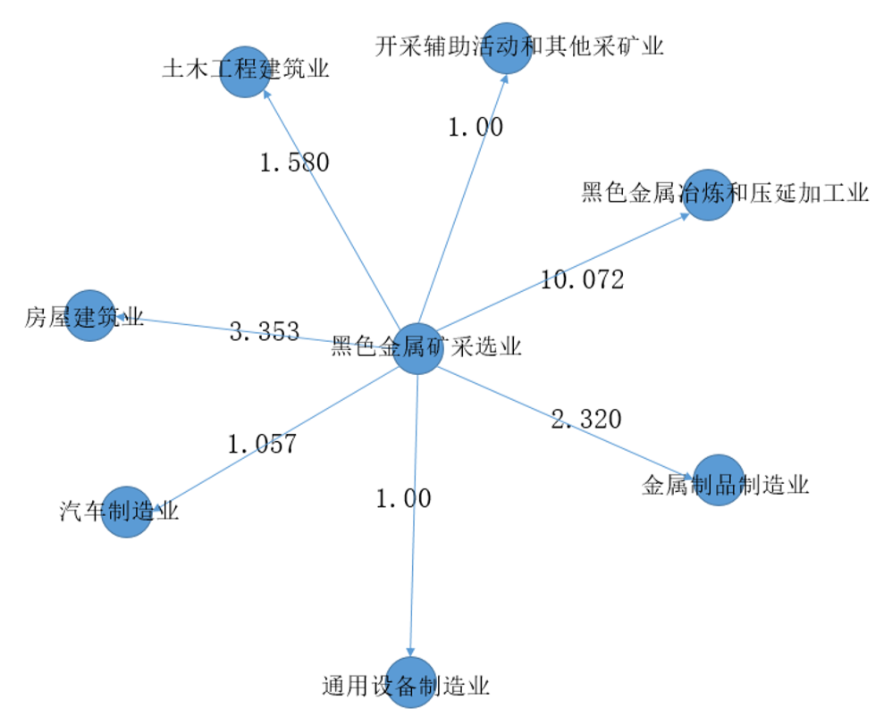
产业层面
产业网络构建

Slide 20
产业层面
产业属性度量
关联广度：出入度
关联深度：最短路径之和
中介度：位于最短路径的概率
影响力系数和感应度系数：在所有数值中的占比
产业链抽取
根据网络中的连边的权重大小

Slide 21
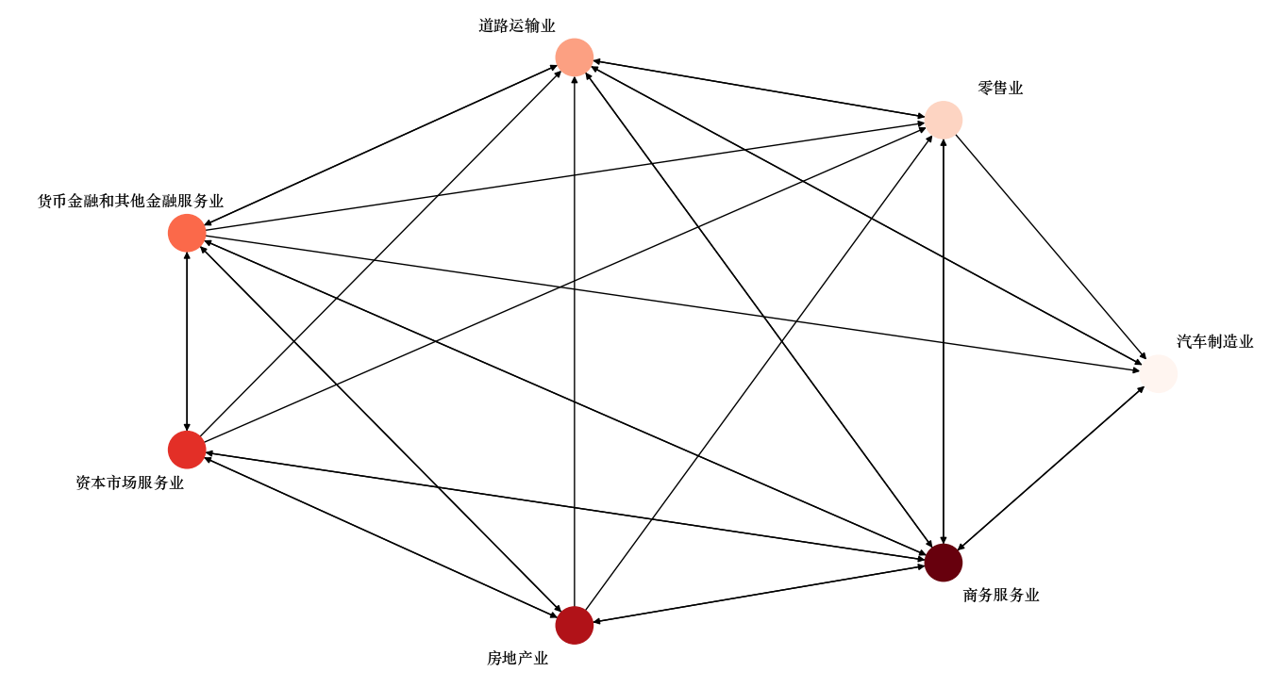
产业层面
产业波及效应
通过一个产业部门产品价格变动去估计其他产品部门价格变化的结果
假设第n个部门产品价格改变了Δpn，则引起第j部门产品价格的变化为：

Slide 22
03
区域层面

Slide 23
区域层面
无权K-shell分解算法
加权K-shell分解算法
K-shell熵

Slide 24
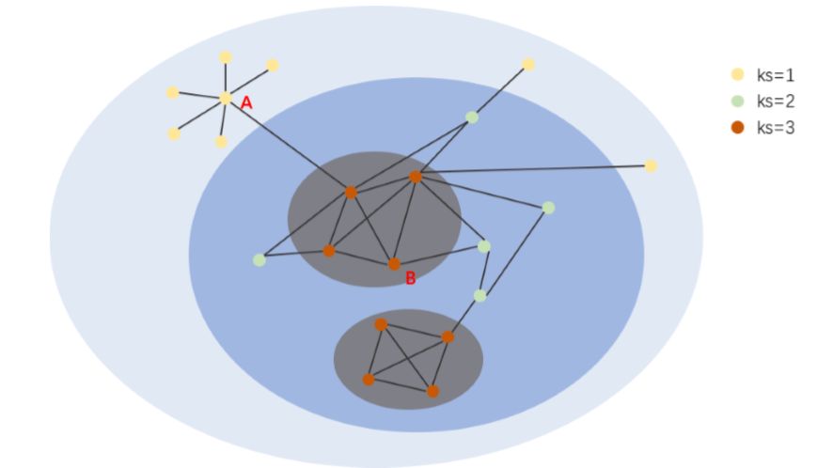
区域层面
无权K-shell分解算法
时间复杂度低，可用于对大规模网络进行粗粒度的重要节点排序
排序结果粒度过粗，区分度不足

Slide 25

区域层面
加权K-shell分解算法
两种方案：
设置阈值
加权度数

Slide 26
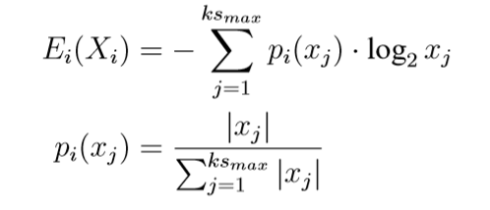
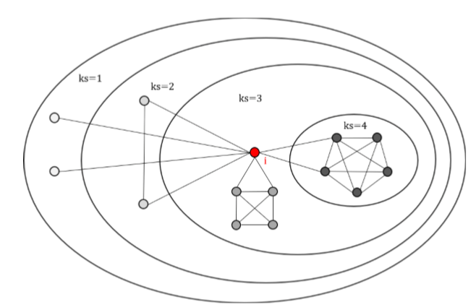
区域层面
K壳熵
一个节点的度一定时，相邻节点在k-shell网络中分布得越均匀，影响力越大

Slide 27
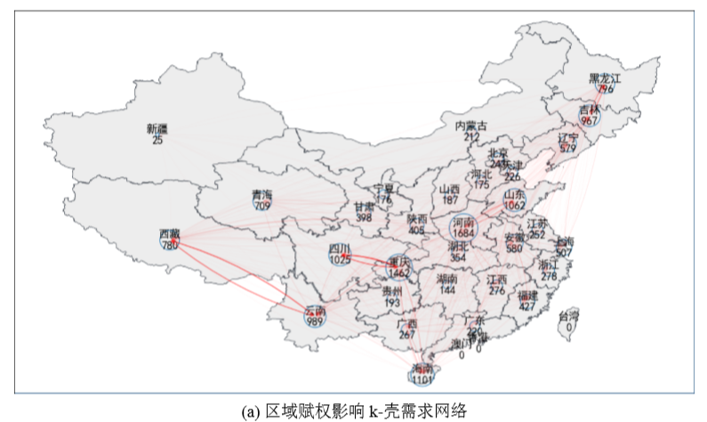
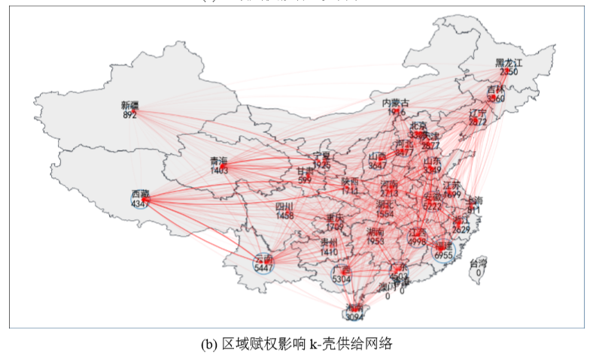
区域层面
K壳熵
无权分解

Slide 28
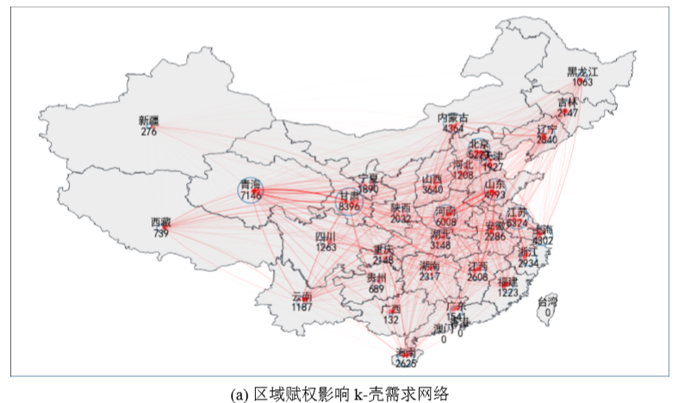
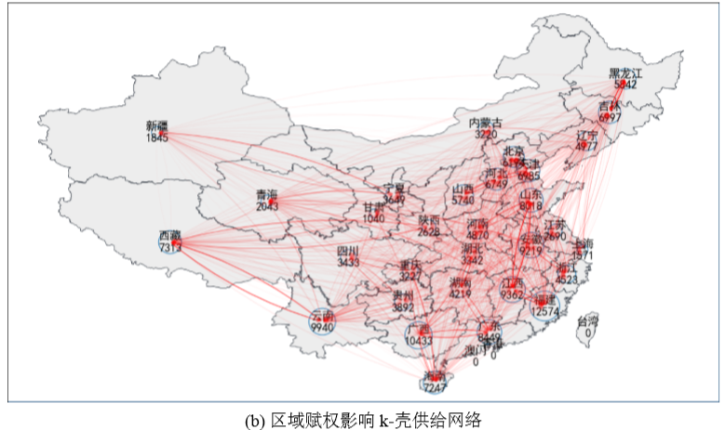
区域层面
K壳熵
有权分解

Slide 29
谢谢大家聆听！

